Slide 1

TỰ NHIÊN VÀ XÃ HỘI
BÀI 6: LỚP HỌC CỦA EM
(tiết 3)

Slide 2




Slide 3



Slide 4
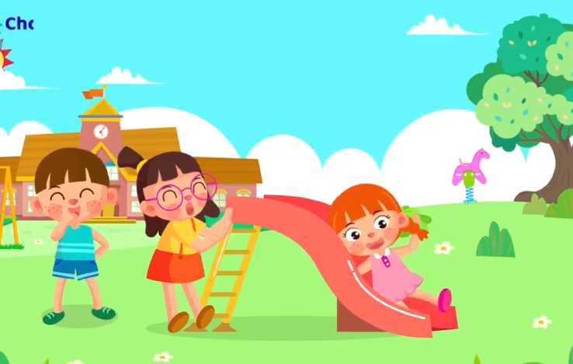
?Hãy kể tên các hoạt động ngoài giờ học mà em đã được tham gia hoặc nghe kể.

Slide 5


Slide 6

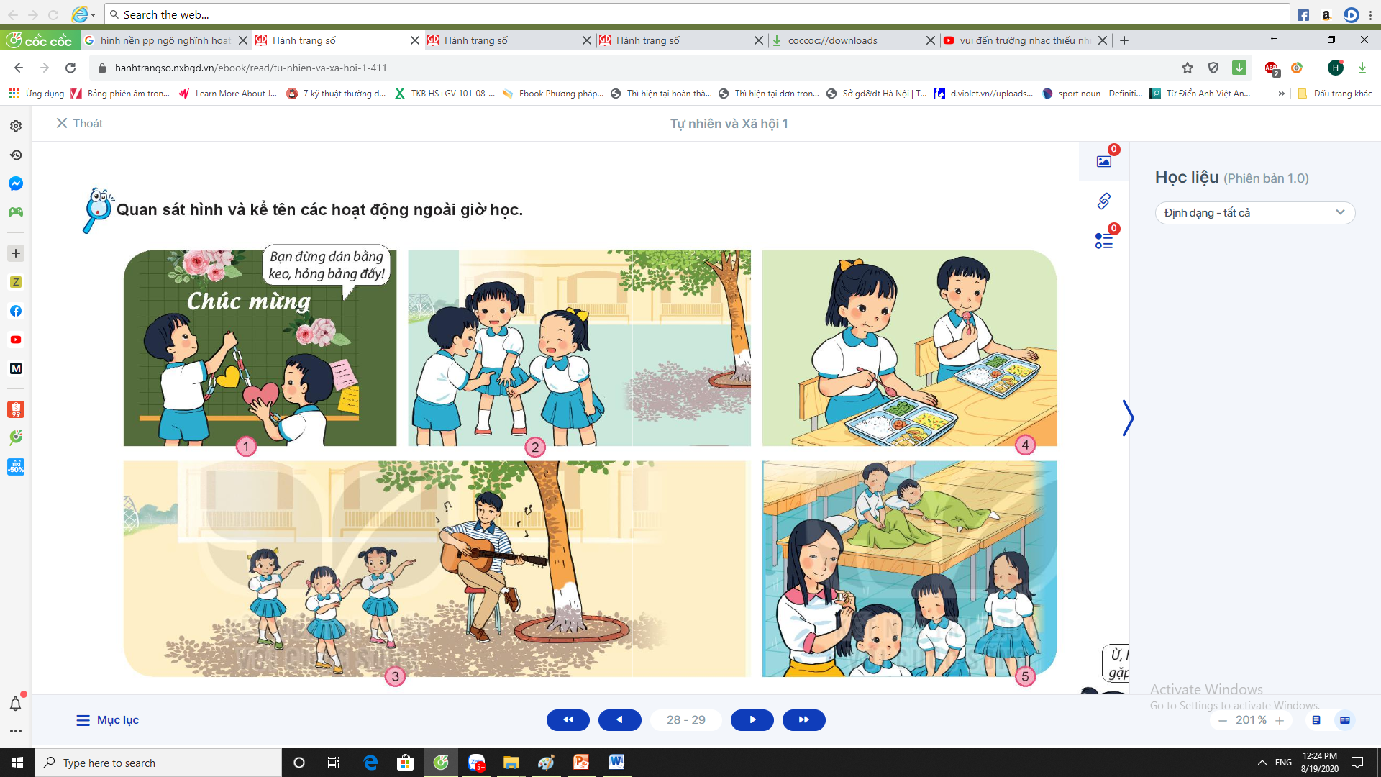
?Quan sát hình và kể tên các hoạt động ngoài giờ học.

Slide 7
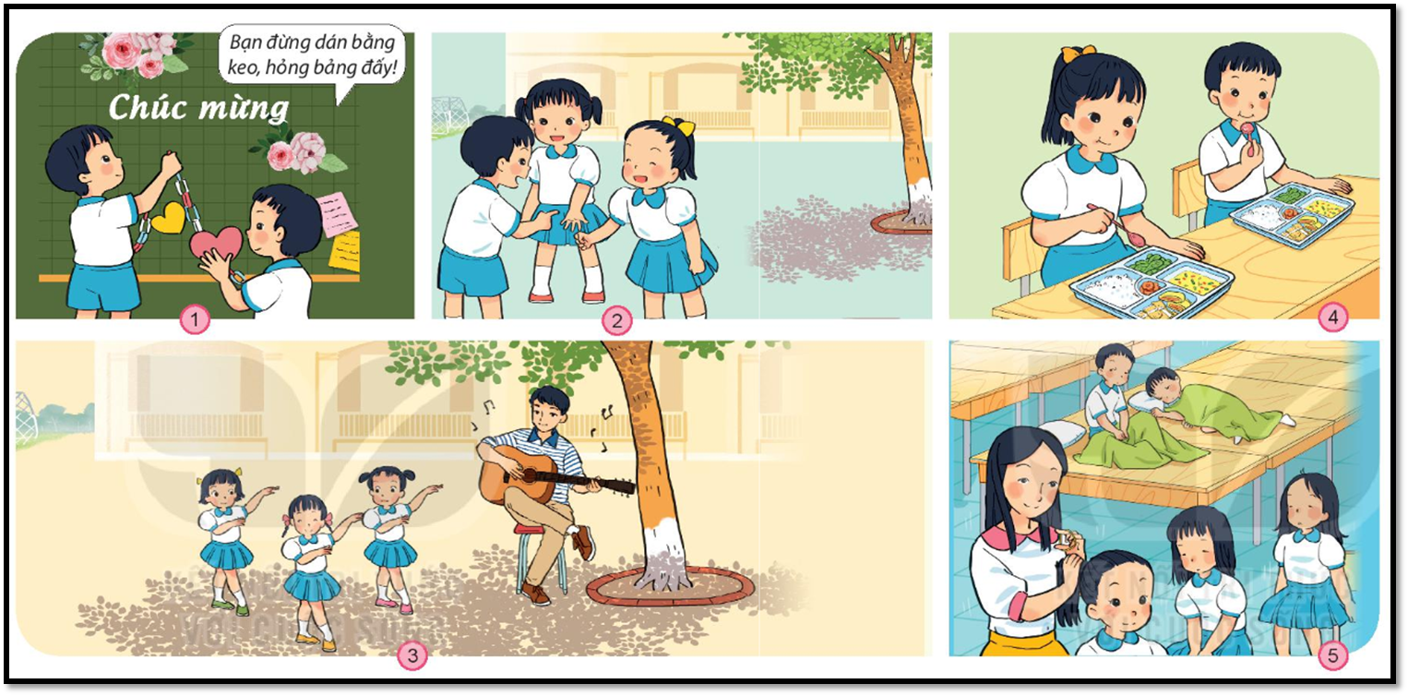

Slide 8








Thư Giãn

Slide 9
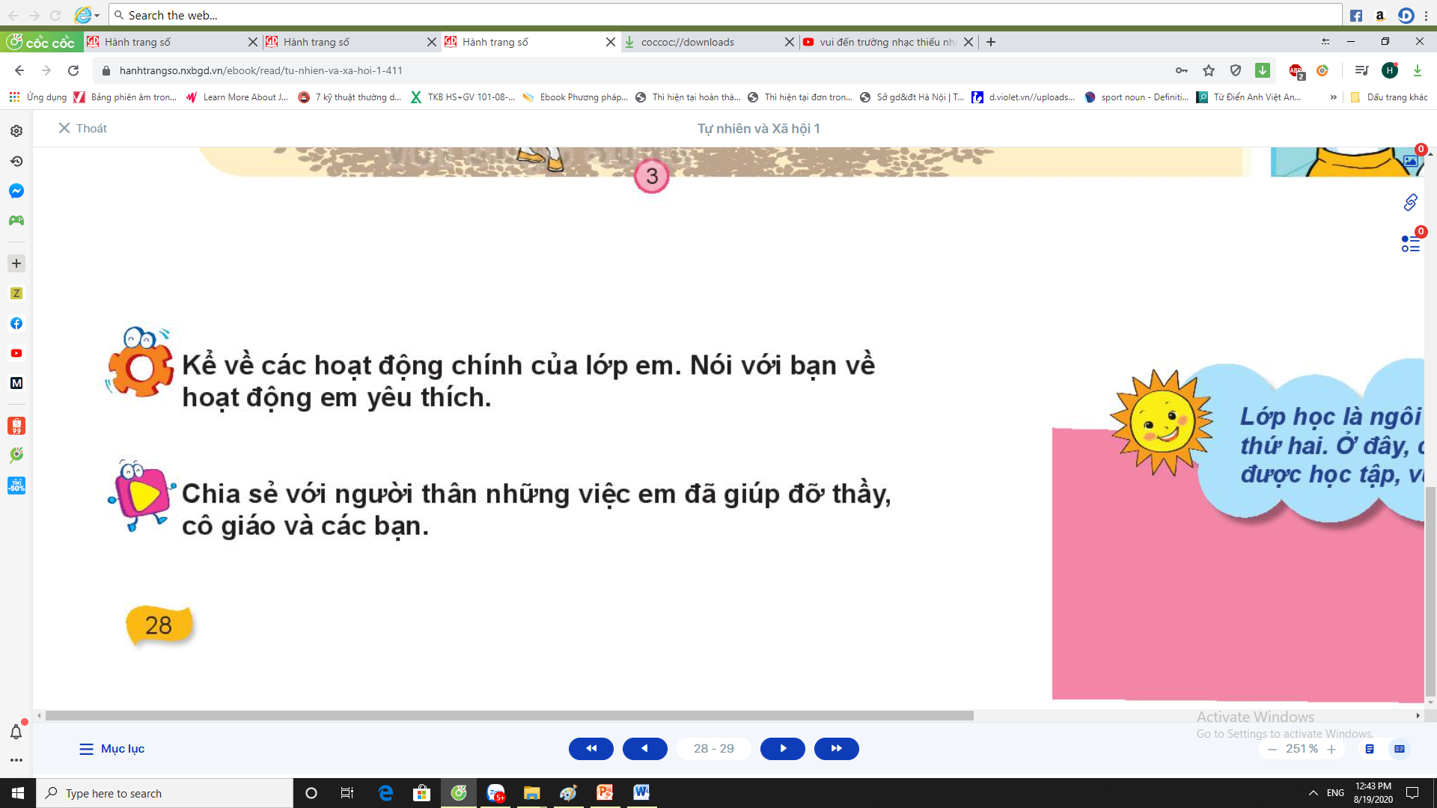
THỰC HÀNH

Slide 11


Slide 12

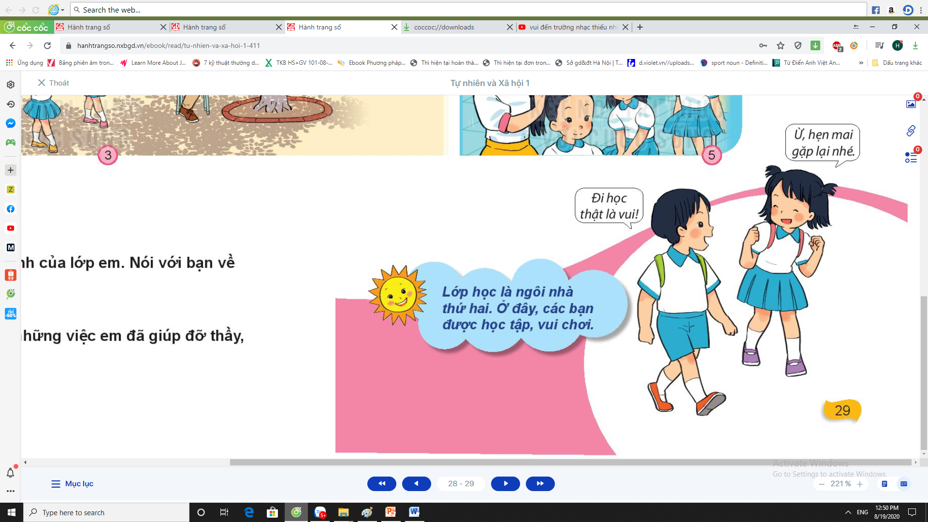
?Chia sẻ với người thân những việc em đã giúp đỡ thầy cô giáo và các bạn.

